Slide 1
Теория электролитической диссоциации
В 1887 году шведским химиком Аррениусом была сформулирована теория электролитической диссоциации. Теория объясняет, почему водные растворы солей, кислот, щелочей проводят электрический ток
Электролитическая диссоциация
Аррениус, исследуя растворы, заметил, что некоторые из них проводят электрический ток. Чтобы разобраться, как именно это происходит, следует вспомнить определение электрического тока. Это упорядоченное движение заряженных частиц. Следовательно, в растворе должны присутствовать эти частицы.
Заряженными частицами, которые переносят электрический ток, являются ионы. Они делятся на положительно заряженные катионы и отрицательно заряженные анионы.

Slide 2
Ионы образуются в результате распада (расщепления) молекул веществ.
Это может произойти в растворе под действием молекул воды или при высокой температуре в расплаве.
Распад молекул на ионы называется электролитической диссоциацией.

Slide 3
Электролиты и неэлектролиты
Не все вещества распадаются на ионы под воздействием воды.
Поэтому выделяют две группы веществ:
электролиты – молекулы распадаются на ионы;
неэлектролиты – молекулы не распадаются на ионы.
К электролитам относятся сложные неорганические вещества:
кислоты;
основания;
расплавы и растворы солей;
твёрдые соли;
некоторые твёрдые оксиды;
гидроксиды.
Неэлектролиты – большинство органических веществ. К ним относятся:
альдегиды;
кетоны;
углеводороды;
углеводы.

Slide 4
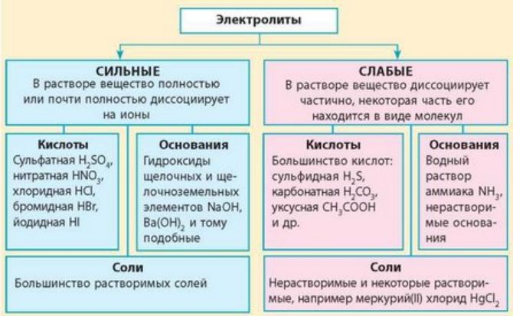
Виды электролитов
Электролитическая диссоциация характеризуется степенью диссоциации. Это величина, отражающая отношение числа распавшихся молекул к общему количеству молекул вещества. Степень диссоциация показывает долю молекул вещества, распавшихся на ионы. Выражается формулой
α = n/N,
где n – количество распавшихся молекул,
N – общее количество молекул.
По степени диссоциации выделяют две группы электролитов:
сильные – распадаются практически полностью в ненасыщенных растворах (сильные кислоты, соли, щёлочи);
слабые – распадаются частично или не распадаются (слабые кислоты, малорастворимые соли, нерастворимые основания, гидроксид аммония).

Slide 5
Сущностью электролитической диссоциации является распад ковалентных полярных или ионных связей. Молекулы воды оттягивают полярные молекулы, увеличивая полярность, и разрывают их на ионы. В расплавах при высокой температуре ионы в кристаллической решётке начинают совершать колебания, которые приводят к разрушению кристалла. Ковалентные неполярные связи, присутствующие в простых веществах, достаточно прочны и не разрываются молекулами воды или при нагревании.
Исследовав электролиты, Аррениус сформулировал основные положения теории электролитической диссоциации:
вещества при взаимодействии с водой распадаются на ионы – катионы и анионы;
электрический ток заставляет двигаться катионы к катоду, а анионы – к аноду;
диссоциация – обратимый процесс для слабых электролитов.
Условия протекания реакций в растворах:
продуктом реакции должно стать нерастворимое (малорастворимое соединение)
Или газ.
Проверить это можно по таблице растворимости

Slide 6
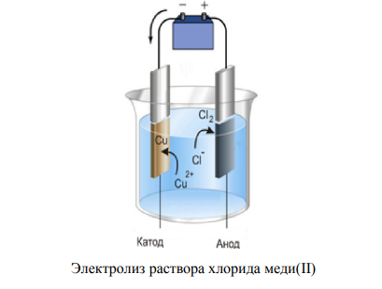
Электролиз растворов
Проведем следующий опыт. Поместим в раствор хлорида меди(II) две металлические пластинки, подключенные к источнику постоянного тока.
В результате будут наблюдаться следующие явления:
Электрод, заряженный отрицательно (катод), постепенно покрывается красным налетом меди.
На электроде, заряженном положительно (анод), образуются пузырьки газа – хлора (см. рисунок).
Объясняется это следующим образом.
Хлорид меди(II) CuCl2 в водном растворе диссоциирует на ионы: CuCl2 → Cu2+ + 2Cl
При пропускании электрического тока через этот раствор положительно заряженные катионы меди (Cu2+) движутся к отрицательно заряженному электроду – катоду.
Достигнув катода, ионы меди принимают электроны, превращаясь в атомы меди:
Катод( ): Cu2+ + 2ē Cu
Отрицательно заряженные анионы хлора (Cl ) движутся к положительно заряженному электроду – аноду. Достигнув анода, ионы хлора 2 отдают электроны, превращаясь в атомы хлора, а затем в молекулы Cl2, который выделяется в виде газа:
Анод(+): 2Cl 2 ē 2Cl Cl2↑
ионное уравнение реакции, протекающей при пропускании электрического тока через раствор хлорида меди(II):
Cu2+ + 2Cl электролиз Cu + Cl2↑
В расплавах солей, так же, как и в их растворах, присутствуют катионы металла и анионы кислотного остатка. Не все соли могут образовывать расплавы. В то же время для ряда солей электролиз их расплавов вполне осуществим, и даже используется в промышленности. Это в основном электролиз расплавов хлоридов щелочных и щелочноземельных металлов.

Slide 7
В промышленности электролиз широко применяется для:
• получения щелочных, щёлочноземельных металлов и алюминия, галогенов, водорода и кислорода;
• нанесения металлических покрытий на поверхность изделий (никелирование, хромирование (рис. 78), цинкование; общее название таких процессов — гальваностегия);
• изготовления рельефных металлических копий (рис. 79) (гальванопластика);
• очистки цветных металлов от примесей (рафинирование)

